Slide 1
HIFI-GAN
최예린
서강대학교 경제학부/컴퓨터공학과
Email: lakahaga@u.sogang.ac.kr
2021.12.21
Notes:
어떤 분야인지, 현재 기술적 수준, 관련 논문 등
해당 분야에 대한 본인의 의견, 생각 등
다음 주 월요일에 교수님께 발표를 하고 각 주제에 대해서 이야기를 해볼 예정입니다. 작성은 github 이슈 게시판에 올려놓은 슬라이드 템플릿을 활용해서 해 주시기 바랍니다.

Slide 2
HIFI-GAN
HiFi-GAN: Generative Adversarial Networks for Efficient and High Fidelity Speech Synthesis
Kakao Enterprise
2020년 발표
34th Conference on Neural Information Processing Systems (NeurIPS 2020)
논문링크
코드링크
현재 ParallelWave Gan 사용 중
Espnet에 hifigan이 있음
논문에서 LJ speech에 대한 MOS가 4.36으로 높았다.
Config v1 기준
ParallelWave Gan -> 일본어 데이터, 4.06

Slide 3
1. Architecture
Generator
Fully Convolutional neural network
Input : mel-spectrogram, output : raw waveform
Discriminator
2개의 discriminator로 구성
Multi-scale discriminator
Multi period discriminator

Slide 4
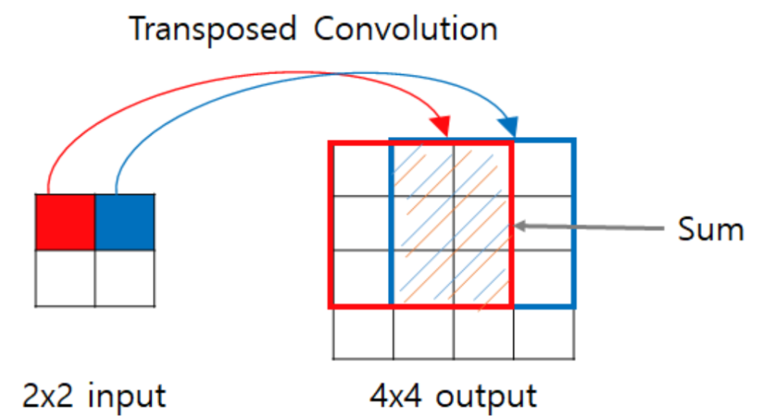
1. Architecture - generator
Upsampling -> Multi-receptive Field Fusion Module (MRF)
Upsampling
Convolution의 반대과정
Output의 크기가 input보다 커진다.
Unpooling, transposed convolution 등이 있는데,
여기서는 transposed convolution을 사용
Notes:
2가지 부분 upsampling

Slide 5
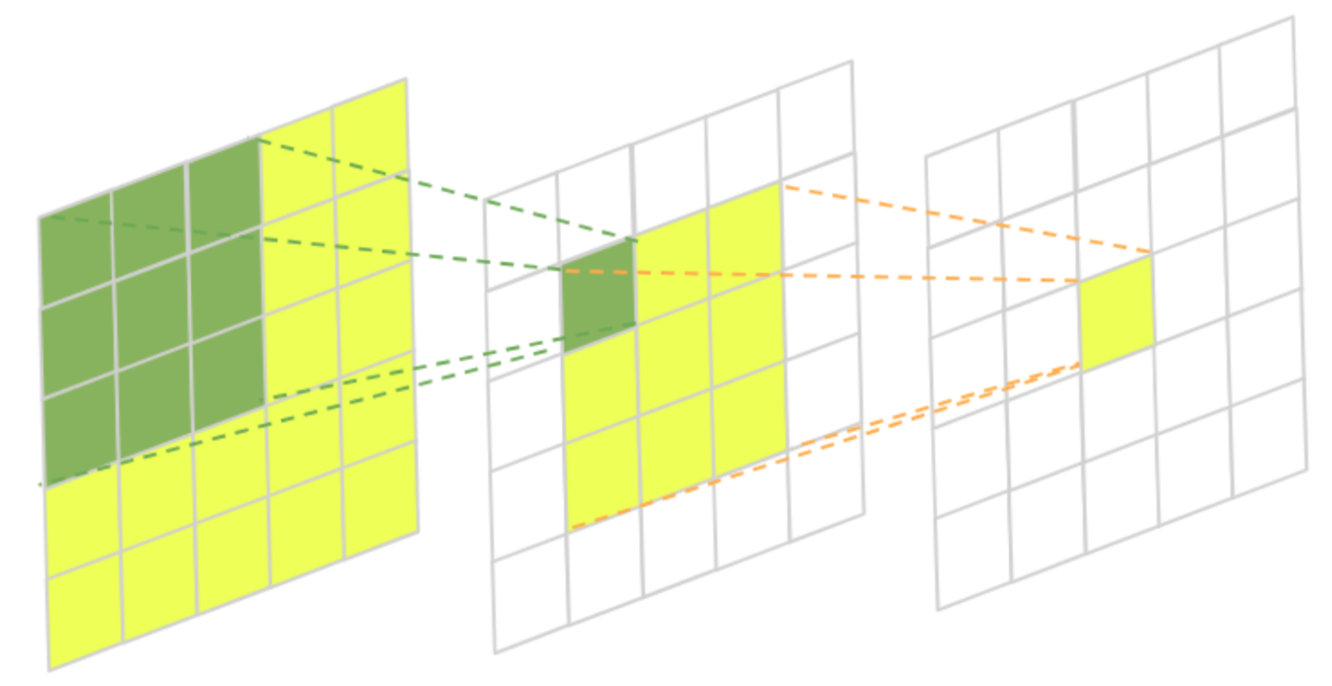
1. Architecture - generator
Upsampling -> Multi-receptive Field Fusion Module (MRF)
Receptive Field
Convolution layer를 지나서 나온 feature가 어디서 왔는지를 나타내는 것
옆의 그림에서
B의 receptivae field는 A
C의 receptivae field는 B
MRF는 이러한 receptive field를 여러개로 구성한 후, 합치는 모듈
이를 통해 여러가지 length에 대한 패턴을 병렬적으로 관찰할 수 있다.
여러가지 length는 각기 다른 upsampling rate으로 나온 결과
A
B
C
Notes:
2가지 부분 upsampling

Slide 6
1. Architecture - generator
Upsampling -> Multi-receptive Field Fusion Module (MRF)
먼저, upsampling을
Temporal resolution raw waveform과 길이가 같아지도록 진행
이를 upsampling rate으로 지정 -> config에서 상수로 지정
Empirical한 결과를 config에 담았다고 해석
그 결과를 MRF의 ResBlock를 지나게 한다.
이때 ResBlock은 Conv1d 3개 -> leaky relu
Output : 동일한 ResBlock을 여러번(=kernel size) 거친 후, 그 결과값의 산술평균
이를 여러번 반복한다.
Resblock의 resblock의 개수(=Kernel size)와 dilation rate, transposed convolution의 kernel size, hidden dimension은 hyperparameter로 남겨둔다.
이를 조정함으로 음질과 처리속도의 tradeoff를 조정할 수 있다.
Notes:
2가지 부분 upsampling

Slide 7
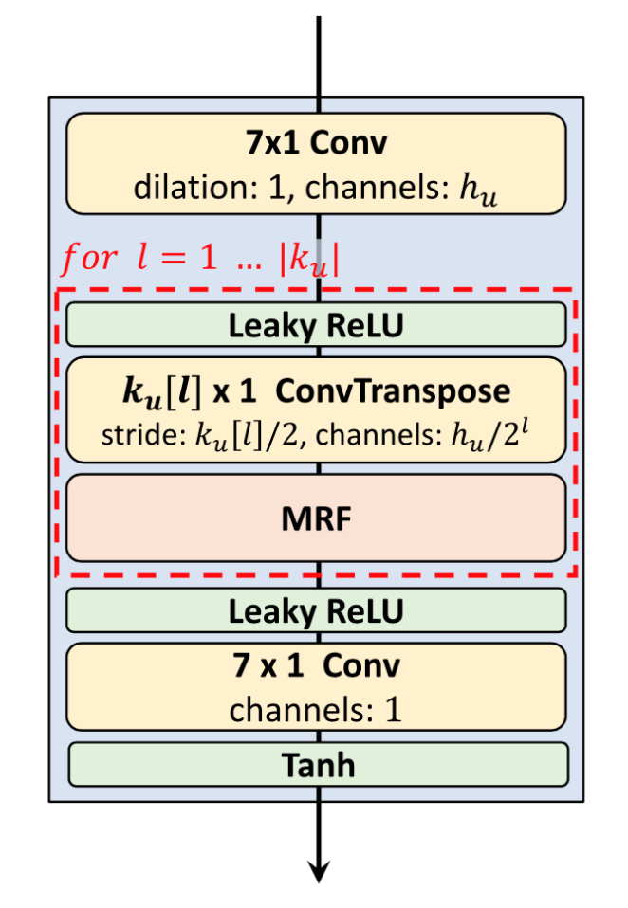
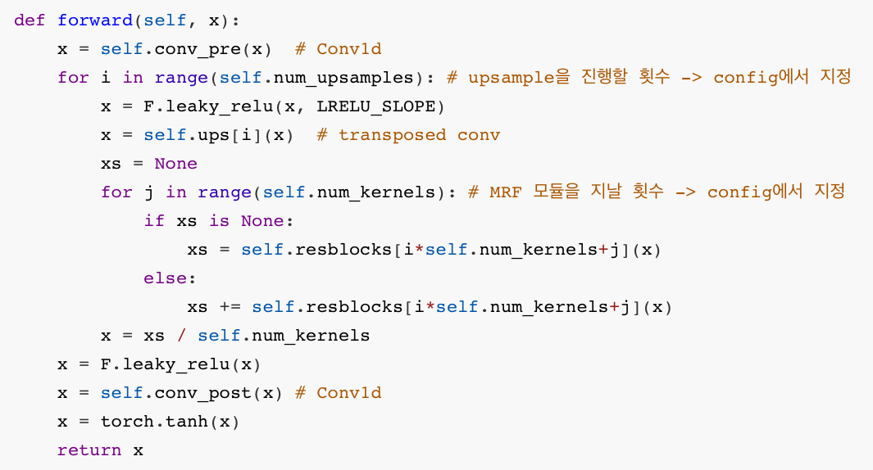
1. Architecture - generator
Mel-spectogram
Raw waveform
Notes:
2가지 부분 upsampling

Slide 8
1. Architecture – discriminator
Multi-scale discriminator와 multi-period discriminator로 구성
극복해야 하는 문제
Duration이 길어지면 long-term dependency를 잘 포착할 수 있어야 한다.
Duration이 길어지면 인접한 sample이 많아지고 그것간의 dependency도 복잡해진다.
-> repective field를 늘리는 것으로 해결할 수 있다고 알려짐
=> Multi-scale discriminator
오디오는 sinusodial, 즉, sin함수 모양의 파형을 가지는데, 이때 오디오마다 그 sin 함수의 주기=period가 다양하다. Input데이터로부터 그 주기를 알아낼 수 있어야 한다.
=> Multi-period discriminator
각 discriminator는 여러개의 sub discirminator로 구성된 것이 특징이다.

Slide 9
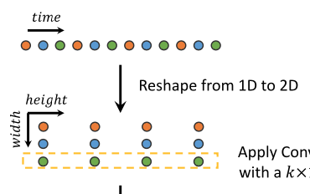
1. Architecture – discriminator(MPD)
Input : equally spaced samples of input audio
이 space를 period p라고 한다.
각 sub-discriminator에 input audio가 들어가는데, 이때 p값이 discriminator마다 다르다.
각 sub-discriminator의 구조
먼저 1차원의 input을 2차원으로 만든다.
같은 p로 잘라서 자르는 것이다.
옆 그림에서
Time=1차원 input의 길이,
width = p, hieght= time/p
그리고 CNN을 지나게 한다.
이때 kenel size의 width 축은 1이 되게 한다. 그래야 한번에 한 period 정보만 받아서, 각 period의 sample을 독립적으로 볼 수 있기 때문이다.
P가 2,3,5,7, 11인 subdiscriminator를 차례로 지난다.
1차원의 input audio를 2차원으로 바꿈으로써 MPD의 gradient가 모든 time step으로 전달할 수 있다.

Slide 10
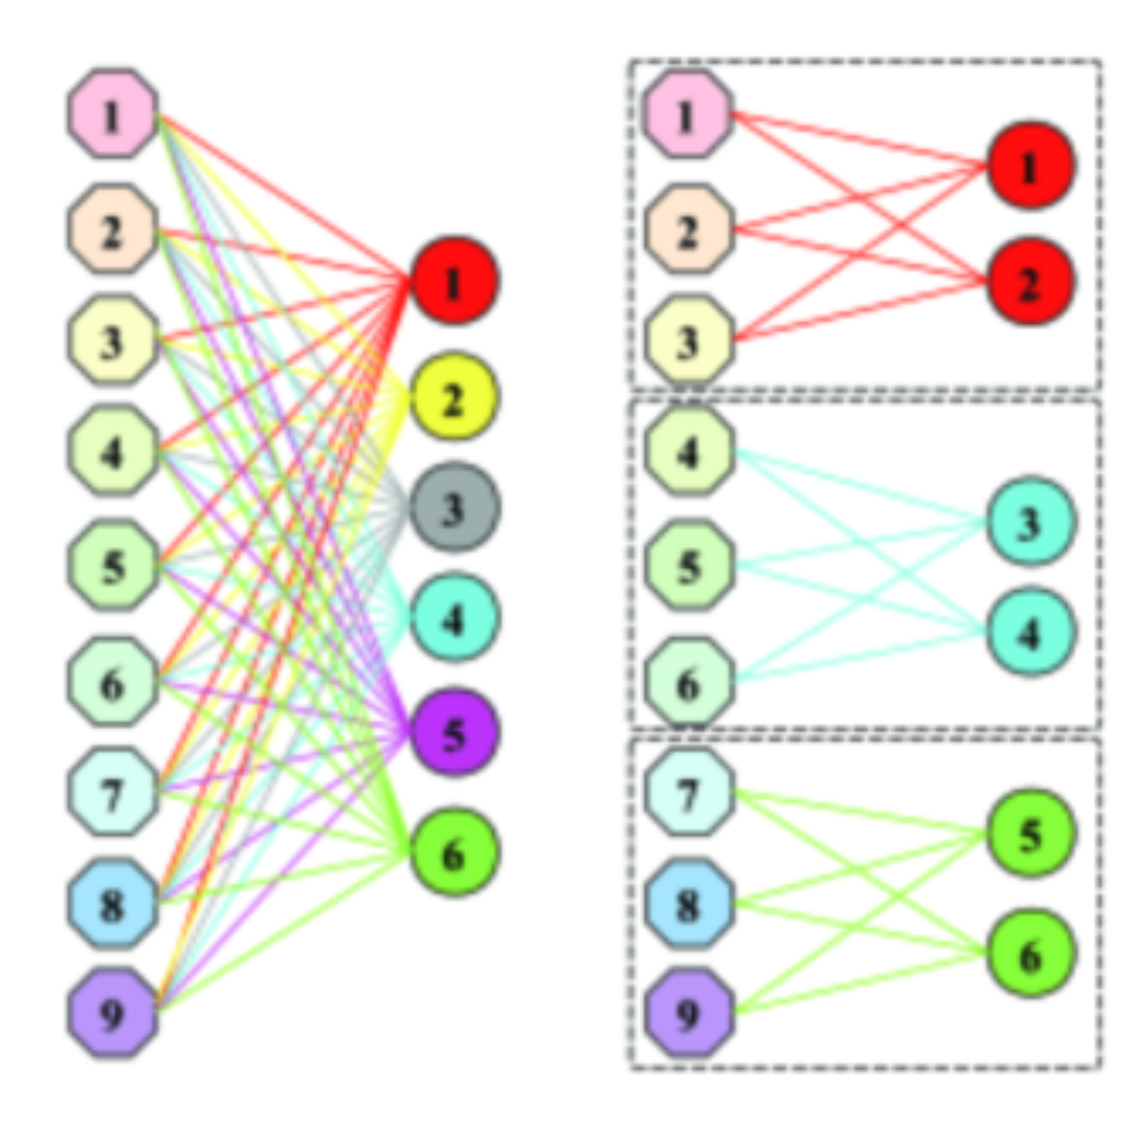
1. Architecture – discriminator(MSD)
MSD의 구조는 MelGAN에서 사용한 것을 가져왔다.
3개의 sub discriminator가 다르게 scale된 input을 받는다.
Raw audio (scale하지 않은 것)
x2 average-pooled audio
x4 average-pooled audio
3개의 subdiscriminator를 차례로 지난다.
Sub discriminator는 MPD와 달리 striding과 grouping을 모두 사용했다.
Grouped convolution
Convolution 연산을 할 때 input channel을 여러개의 group으로 나누어서 독립적으로 연산을 수행한다

Slide 11
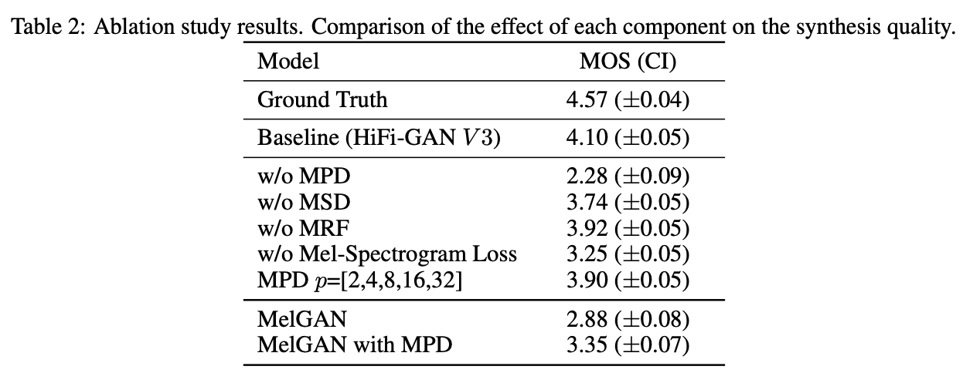
1. Architecture – discriminator
MPD는 disjoint sample을 받아 evaluate하고,
MSD는 연속적인 sample을 받아 evaluate하게 되는 것이다.
Ablation Study
MPD를 제외했을 때가 성능 차이가 가장 컸다.

Slide 12
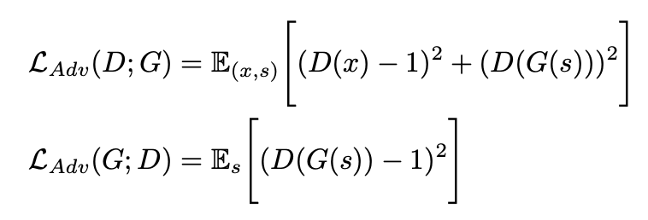
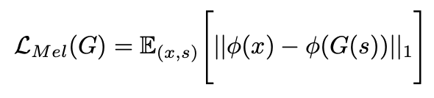
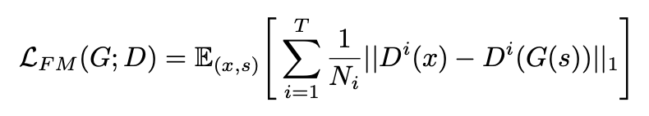
2. Training Loss
3가지 loss를 사용
GAN loss
Least squared gan loss
Mel-Spectogram loss
L1 distance between ground truth wavefrom and mel-spectrogram of a waveform synthesized by the generator
Feature Matching loss
Ground truth의 discriminator feature와 generator가 생성한 sample의 discriminator feature의 L1 distance

Slide 13
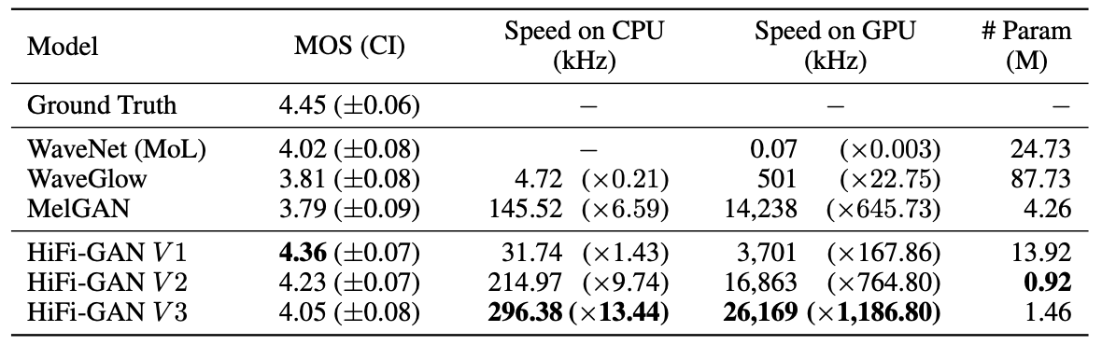
3. Performance
Dataset : Ljspeech
V1,v2,v3 -> generator의 hyperparameter 차이
Single V100 GPU
N kHz -> 1초에 n천개 생성 가능
괄호 안 숫자는 real time 대비 속도

Slide 14
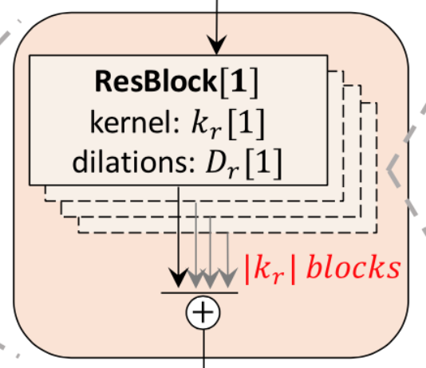
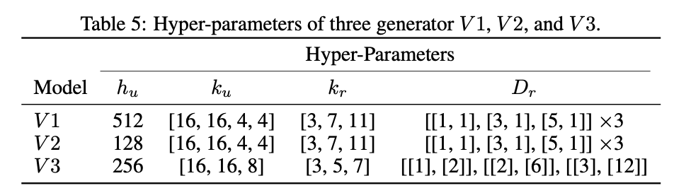

3. Performance
V1, v2 ,v3 차이
$h_{u}$ : hidden dimension
$k_{u}$ : upsampling rates
$k_{r}$ : MRF의 ResBlock의 개수
$D_{r}$ : MRF의 ResBlock의 dilation rates

Slide 15
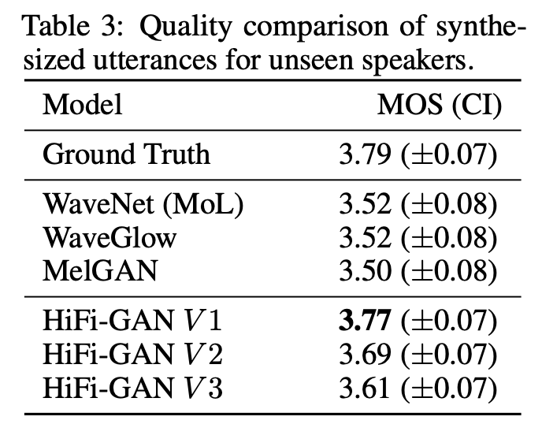
3. Performance
Unseen Speaker
VCTK 데이터셋 이용

Slide 16
문학작품 낭송 음성합성 해커톤

Slide 17
데이터
7가지 감정 label : 기쁨, 슬픔, 분노, 불안, 당황, 상처, 무감정
시, 소설 희곡 시나리오에서 발췌
Speaker
Train : 14명, validation, test : 12명
각 data의 speaker가 겹치지 않음
-> unseen speaker에 대한 성능이 높아야 할 것
Train data: 3788개, validation : 396개, test : 366개
학습시킬 모델
Conformer-based fastspeech 2
FastPitch
Parallelwave gan, hifi gan

Slide 18
끝
감사합니다.

